Slide 1
Khoa học dữ liệu
đồ án cuối kỳ
dự đoán trên tập dữ liệu cars
GV: thầy Trần Trung Kiên
1612855 - Hồng Thanh Hoài
1612858 - Huỳnh Minh Huấn

Slide 2
Giới thiệu đồ án
Câu hỏi: dự đoán về xe hơi (giá, …) dựa trên các thuộc tính đặc trưng của xe?
Lợi ích: đem lại các thông tin cần thiết cho người mua xe, muốn tìm hiểu về xe.
Nguồn gốc: nhóm tự nghĩ ra.

Slide 3
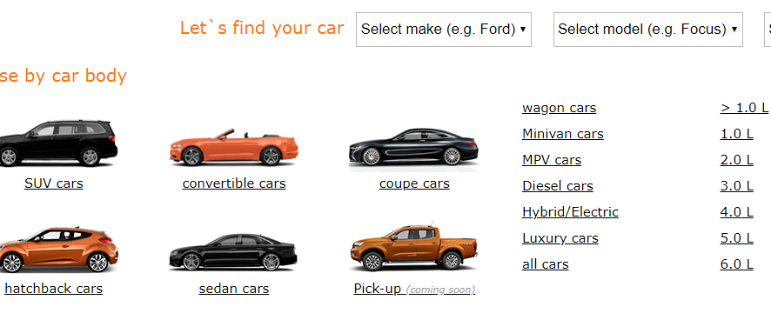
Thu thập dữ liệu
Dữ liệu thu thập trên trang: https://www.cars-data.com/en/.

Slide 4
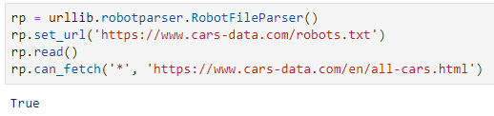

Thu thập dữ liệu
Dữ liệu thu thập trên trang này hợp pháp (nhóm đã check trước khi crawl dữ liệu)
Kiểm tra trên một trang cần crawl:

Slide 5
Thu thập dữ liệu - nội dung dữ liệu
Dữ liệu bao gồm hơn 80000 dòng. (Dữ liệu có tổng cộng hơn 200 loại thuộc tính (liên quan đến bảo hiểm, phụ tùng, ...)).
Có 34 cột (chưa tiền xử lý dữ liệu):
url: link trên web của xe.
name: tên của xe.
'model': mẫu xe.
'brand': thương hiệu xe.
'price:' giá xe (**)

Slide 6
Thu thập dữ liệu - nội dung dữ liệu
Dữ liệu bao gồm hơn 80000 dòng
Có 34 cột (chưa tiền xử lý dữ liệu):
'eLabel': energy label.
'bodyType': loại thân xe ()
'length': chiều dài.
'height': chiều cao.
'width': chiều rộng.
'weight': trọng lượng xe.

Slide 7
Thu thập dữ liệu - nội dung dữ liệu
Dữ liệu bao gồm hơn 80000 dòng
Có 34 cột (chưa tiền xử lý dữ liệu):
'weightTotal': tổng trọng lượng.
'emissionsCO2': lượng khí thải.
'modelDate': năm sản xuất xủa mẫu.
'fuelType': loại nhiên liệu
'numberOfAxles': số trục.
'numberOfDoors': số lượng cửa.

Slide 8
Thu thập dữ liệu - nội dung dữ liệu
Dữ liệu bao gồm hơn 80000 dòng
Có 34 cột (chưa tiền xử lý dữ liệu):
'numberOfForwardGears': số gears.
'seatingCapacity’: không gian chỗ ngồi (số ghế).
'vehicleTransmission'
'cargoVolume': dung lượng hành hóa.
'roofLoad': tải trọng roof.
'accelerationTime': thời gian tăng tốc.

Slide 9
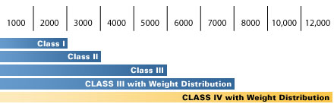
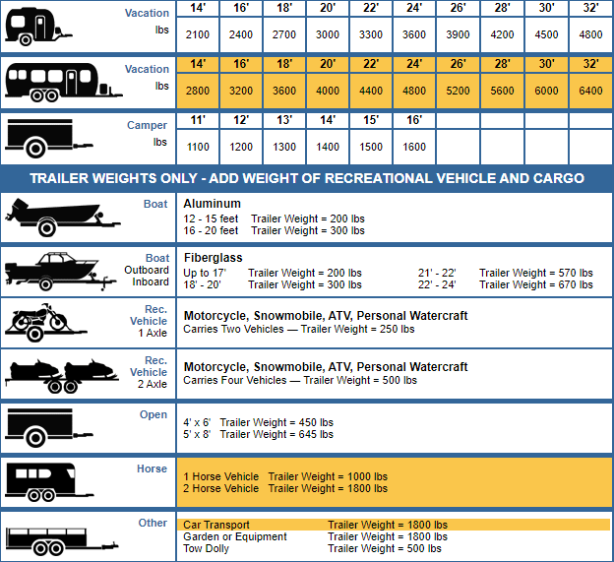
Thu thập dữ liệu - nội dung dữ liệu
Dữ liệu bao gồm hơn 80000 dòng
Có 34 cột (chưa tiền xử lý dữ liệu):
'driveWheelConfiguration': cấu hình wheel.
'fuelCapacity': dung tích nhiên liệu.
'fuelConsumption': độ tiêu hao nhiên liệu.
'speed': tốc độ.
'payload'
'trailerWeight': khối lượng móc nối.

Slide 10
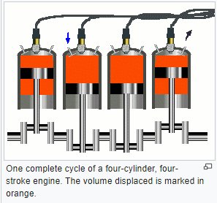
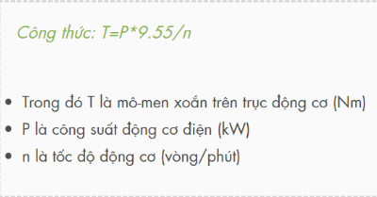
Thu thập dữ liệu - nội dung dữ liệu
Dữ liệu bao gồm hơn 80000 dòng
Có 34 cột (chưa tiền xử lý dữ liệu):
Nhóm liên quan đến động cơ xe
'vEengineType': Loại máy
'vEfuelType': loại nhiên liệu
'vEengineDisplacement':
'vEenginePower': công suất
'torque’: mô men-xoắn

Slide 11
Thu thập dữ liệu
Dữ liệu có các vấn đề như:
vẫn chứa các giá trị thiếu.
một số cột có thể không mang lại ý nghĩa cho việc dự đoán.
phần lớn các cột chưa được định dạng đúng kiểu dữ liệu (cần có bước tiền xử lý).

Slide 12
Cảm ơn thầy và các bạn đã theo dõi

